Slide 1
〇〇〇 中学校 ３年
租 税 教 室
税理士
中国税理士会
Notes:
【セリフ】
皆さん、こんにちは。
私は、中国税理士会の●●●●といいます。
「税理士」という職業、皆さんあまり知らないかもしれませんが、
皆さんは、勉強が分からなかったら先生に相談しますよね。
病気になったら、お医者さんに診てもらいに行きますよね。
それと同じで、税金について分からないとき、あるいはこれで良いか見てもらいときに、相談の乗れるのが税理士なんです。
今日は、その「税金」について、皆さんと一緒に勉強していきましょう。
タイトルは、学校名、講師名等を適宜変更してください。

Slide 2


今日のお話し（テーマ）
・ 税金が使われているところ
・ 税金の種類
・ 税金の集め方
・ 日本の財政の現状
Notes:
【セリフ】
今日のお話しのテーマは、４つ です。
1つ目が、税金が使われているところ
2つ目が、税金の種類
3つ目が、税金の集め方 皆さんにもどれが良いか考えてもらいます。
4つ目が、今までの3つを踏まえて、では日本の財政の現状はどうなっているか、をお話します。

Slide 3
いきなり クイズ！
次の数字は、広島市の何を表している数字でしょうか？
令和5年
72,822件
（1日当たり 約２００件）
Notes:
【セリフ】
では、いきなりクイズです。
次の数字は、広島市の何かの数字を表しています。 何の数字だと思いますか。
1日当たりでは 191回です。
ヒントは、1時間当たりでは約８回だから、寝る間もなく７～８分に1回以上は動いています。
★ ワークシート 「１」に答えを記入してください。
※ （広島市以外の場合） 各市町村の統計データで確認して、数字を直して使ってください。

Slide 4
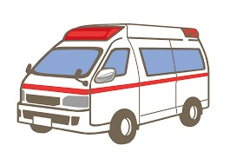
答え：救急車の出動回数
Notes:
【セリフ】
答えは、救急車の出動回数です。
皆さんは、救急車を呼んだらすぐ来てくれて、タダで病院まで運んでくれますね。タクシーのように、お金を払いませんよね。
当たり前と思っていると思います。
でも多くの外国は、タクシーと同じようにお金を払わないと乗れません（アメリカも韓国も）。
日本はタダなのは、税金で賄っているからです。 これも税金の使われ方の１つです。

Slide 5

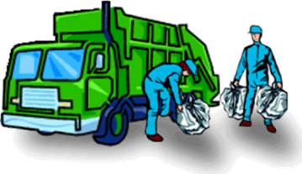

税金の身近な使い道
わたしたちの生活や安全を守るための
警察・消防費（平成30年度）※国税庁ＨＰより
警察・消防防衛
約５兆円
市町村の
ゴミ処理費用（平成30年度）
※国税庁ＨＰより
水道
ゴミ等
約２兆円
教育関係費
教育
小学生：約900,000円 中学生：約1,000,000円
高校生：約1,000,000円
小学校から高校までの12年間合計で
… 1人あたり 約11,400,000円
Notes:
【セリフ】
皆さんの身近なところで、税金の使われているところをお話しします。
まずは、今クイズにした「警察や消防、防衛」といった私たちの生活や安全を守るために、日本全体で約5兆円使われています。
そして、毎日出るゴミ処理、皆さんのお家では、ゴミは決められた日に、決められたゴミを出していますが、それを集めて燃やしたり、再利用したりするのにお金がかかっています。また毎日必ず使う水道やその排水の処理にも税金が使われています。
これが、約2兆円使われています。
そして、皆さんに一番身近な教育費にも税金が使われています。
日本は、小学校と中学校は義務教育なので、小学生が1年間で約90万円、中学生が100万円、そして高校生も1年間で100万円かかっています。
小学校から高校までの12年間で、一人当たり約 1,140万円 税金を使っている計算になります。

Slide 6
考えてみましょう？
広島市の年間のゴミ処理費は、〇〇万円。
これってマツダスタジアム建設費より、多い？少ない？
Notes:
【セリフ】
では今の話をもとに、もっと身近なところで、クイズです。
広島市のごみ処理についてです。
広島市のごみ処理費用は、年間〇〇万円 これ、いくらだと思いますか？
ヒントとして、マツダスタジアムの建設費と比べて、多いか？ 少ないか？ どう思いますか？
★ ワークシート 「２」に 金額と「多い」か「少ない」かに〇を記入してください。
※ （広島市以外の場合） 各市町村の統計データで確認して、数字を直して使ってください。
同市町村内にある施設の建築費と比較してみてください。

Slide 7
答え：ゴミの処理費用
令和４年度
１日当たり、3,700万円
年間約１３５億円 ＞
95億円（マツダスタジアム）
Notes:
【セリフ】
答えは、「多い」です。
ゴミ処理は、1日当たり3,700万円かかっているんです。
1日が 3,700万円ですから、単純に365日にすると 年間 １３５億円かかっていることになります。
マツダスタジアムが約95億円で作られましたから、その建設費よりも多い、ということです。
ここにも、税金が使われています。
毎年、マツダスタジアムが１個作られる金額よりも多い金額が、ゴミ処理費用にかかっているわけです。
かといって、０円にしたら街中ゴミだらけになってしまいますから、どうしても必要なお金ですね。
でも、皆さんがゴミの分別をきちんとするだけで、無駄な支出が少しでも減らすことができます。
（時間的余裕があるときのみ）
広島市では、令和3年（2021年）1月に、安佐南区のごみ処理場で火災が起きました。
1週間かかって消火されるまで、消防車288台、消防隊員が延べ1,031人出動してやっと鎮火したのです。
当然、施設の中の設備で使い物にならなくなった部分は、取り換えしなければいけませんし、その費用も約５億円かかったそうです。
こういうことが起きなかったら、払うことのなかった金額、たぶん10億円くらいになるでしょう？ これ全部、広島市に住んでいる皆さん、そしてお家の方が負担する税金で賄われたということです。
火災の原因は、燃えるごみの中にライターかリチウム電池が入っており、衝撃で着火したと言われています。
これについて、みなさんどう思いますか？

Slide 8
知っているかな？
医療費の仕組み
あなたは、風邪で病院に行きました。診療が終わって窓口で1,200円支払いました。
では、あなたの実際の医療費はいくらだったのでしょうか？
① 1,200円
② 4,000円
③ 2,400円
④ 1,200円+消費税
答は、② 4,000円
Notes:
【セリフ】
では、もう一つ。 税金がどう関係しているのか、皆さんの日常生活で必ず経験している「医療費」について、クイズにしてみました。
4択です。
★ ワークシート 「３」 で どれか１つにまるしてください。
では、手を挙げてみてください。
答えは、②4,000円です。
あなた、つまり皆さんはほとんどの場合、３割負担ですので、
負担した1,200円が３割となるので、逆算すると4,000円というわけです。
ここで考えてほしいのは、残り2,800円は、病院がサービスしてくれたわけではありません。病院も、そこまで値引きをしていたら潰れてしまいます。
だから、病院に、誰かがあなたの残りの医療費2,800円を払ってくれているわけです。

Slide 9
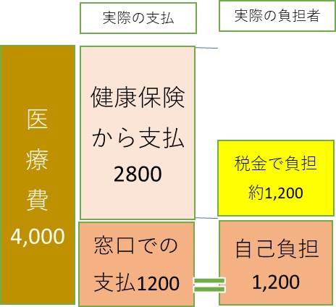
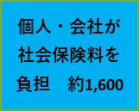
医療費(３割負担のとき)のイメージ
Notes:
【セリフ】
では、詳しく説明しましょう。
患者さんが３割負担のとき、のイメージですが、
医療費4,000円は、窓口で1,200円支払い、残り2,800円は健康保険から支払います。
このとき窓口1,200円は、皆さん自身が受付窓口で支払うわけですが、「健康保険からの支払」というのは、会社やみなさんのおうちの人など個人が支払う「社会保険料」で約1,600円を負担し、残りの約1,200円は税金から負担しています。
「税金」からのフォローがありましたね。
さらに驚きがありますね！ 「税金」という負担のほかに、「社会保険料」という負担も、国民にはあるんですね。
この「社会保険料」、お家の方も当然支払っています。 皆さんも将来、就職したり自分で仕事をするようになると、負担するようになるものです。
これから先、新聞の見出しにも載ることがありますので、「税金」意外にも、こういうものが医療費の財源の一つになっているんだ、と知っておくのも損は無いですよ。

Slide 10
税金の知識 言えるかな？
知っている「税金」は ？
日本には、全部で何種類 くらいあるでしょうか？
答は、約５０種類
Notes:
【セリフ】
では、本来の「税金」の話です。
皆さん、税金って、どんな税金があるか・・・・知っている税金は何がありますか？
（何人かに答えさせる）
皆さんから、〇〇税、▲▲税、××税・・・・と 〇〇個出てきましたが、日本には何種類の税金があると思いますか？
★ ワークシート 「４」に答えを記入してください。

Slide 11
どれだけ知ってるかな？
「税金」って言えば・・・
これホント、ウソどっちでしょう？
① 外国にポテトチップス税はあったが、ソーダ税は無い。 (〇か×か？）
② 日本に「犬税」はあったが、「猫税」は無い。（〇か×か？）
Notes:
【セリフ】
今、約50種類あると言いましたが、
では、こういう税金はあったのか、なかったのか クイズです。
① 外国にポテトチップス税はあったが、ソーダ税というのはあったでしょうか、無かったのでしょうか？
★ ワークシート 「５」に、〇か×を記入してください。
（答え）ハンガリーにポテトチップス税があったそうです。これは当時ハンガリーでは成人の4人に1にが肥満であったため、肥満防止のために導入されました。
また、アメリカやフランスでは、糖分の入った炭酸飲料にソーダ税を掛けていたようです。 なお、今もあるのかは皆さんネットなどで確認してみてください。
② では日本で、「犬税」はあったが、「猫税」はない。 これは〇か×かどっちでしょう？
★ ワークシート 「５」に答えを記入してください。
（答え） 明治から昭和50年ごろまで、各都道府県で犬税をかけていました。理由の一つがフンの放置対策と言われています。だから「猫税」は今のところ、無いようです。
こういったあまり耳にしないような税金も、その時の必要性から作られ、それでお金を集めていたんですね。

Slide 12
税金の種類と分類
直接税
間接税
国 税
（約24種類）
所得税、復興特別所得税、消費税、酒税、
法人税、復興特別法人税、たばこ税、揮発油税、
相続税、贈与税等 印紙税等
（24種類）
地方税
県 税
県民税、事業税、 地方消費税、
自動車税、鉱区税等 県たばこ税等
（約16種類）
市町村税
市町村民税、固定資産税、市町村たばこ税、
軽自動車税等 入湯税等
（約13種類）
合計 約50種類
Notes:
【セリフ】
ワークシートの資料１ 税金の種類 を見てください。
税金は全部で50種類で、国税が約24種類、地方税で県税が約16種類、市町村税が約13種類 あります。
そして、税金をどこに納めるか、誰が納めるか、などの視点から分類することができます。
どこに納めるかによる分類でいうと、国に納める税金である「国税」と、県や市や町村に納める税金である「地方税」とに分かれます。
誰が納めるかによる分類でいうと、「直接税」と「間接税」とに分かれます。 （結構、試験問題になったりしています。）
表の左側の部分の税金は、所得税など、税金を負担する人が直接納める税金であり、直接税といいます。
右側の部分の税金は、消費税など、税金を負担する人が直接納めるのではなく、別の人を経て納める税金であり、間接税といいます。
たぶん、なぜそんなにあるの？ と多さに驚かれると思いますが、何のためにこんなに多くの種類の税金があるかと言えば、色んな税金で「公平に」、そして少しずつでも出し合えば、大きな金額なるからです。
一般の人では、この中のたった１つの税金でも、その手続きの仕方でも苦労するのに、こんなに税金があったら・・・ 相当大変だと思います。
でも、安心してください。こういった税に関する手続きを安心してできるよう支援する専門家が、私たち税理士です。

Slide 13

救急車1台 買おうとすると・・・
救急車は、税金で購入したものです。
高規格の車両であれば、
２，０００万円から３，０００万円します。
Notes:
【セリフ】
では、「税金」って、どういうふうに集められているか？ おうちの人が、周りの人、地域の人がどのように払っているのかを考えてみましょう！
さきほど、クイズにしました救急車についてです。
この救急車、1台の価格 ネットでみると2,000～3,000万円
車内に医療器具が備え付けたあり、その態様でさらに高くなります。
この3000万円という金額を、頭に置いておいてください。

Slide 14
考えてみよう ？
救急車1台 3,000万円
例えば、3人で3,000万円を用意する場合、3人それぞれ税金で負担するとすると、どんな方法（負担の仕方）があるか、考えてみましょう
Notes:
【セリフ】
救急車 1台3000万円するものを 買うことにします。
分かり易くするため、3人で負担し合って買うこととした場合、どういう負担の仕方があるか、考えてみましょう！

Slide 15




税金って「平等」か「公平」か
どっちが良いの？
「平等」とは、
かたよりや差別が無く、全てのものが一様で等しいこと
Notes:
【セリフ】
どういう負担の仕方をするか、というときに 頭に浮かぶのが「平等」とか「公平」という言葉です。
「平等」と「公平」・・・・違うの？
実は、違うんです。
今から説明しますので、皆さんに、どちらが良いと思いますか、考えてみてください。
まず「平等」とは、有名な辞典である広辞苑によれば、「かたよりや差別が無く、全てのものが一様で等しいこと」と書かれています。
これを絵で示せば、年齢、性別、身長が違う３人に、高跳びのバーを飛び越えるために、同じ高さの台座を与えるということです。
まさに、台座の高さは「平等」ですね。 でも、これでこの3人全員が飛び越えれるかどうかは疑問ですね。
この「平等」の考え方で、税金を集めるときを考えてみましょう。

Slide 16
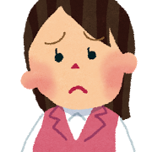
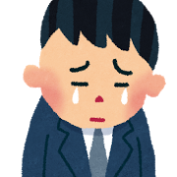

① みんなから同じ金額を集める
１０００
１５００
何でCさんと同じ金額なの！
１０００
▲５００
払えないよ！
みんな同じ金額
だから平等よね！
１０００
６０００
３０００÷３人だから
Notes:
【セリフ】
★ ワークシート ６ を見てください。
Aさん、Bさん、Cさんの3人で、救急車の3,000万円を集めるとします。
それぞれ 「持っているお金」 これは1年間に稼いだお金、金庫にあるお金 と考えてみてください。
まず、3,000万円を 「① 同じ金額」で集めるとします。 3000÷3 だから 1000になりますね。
それぞれの者の「集める金額」と「残り」の金額を記入してみてください。
どうですか？
皆さんが、Cさんの立場、Aさんの立場、そしてBさんの立場のとき、どう感じますか？
たぶん、今から示すような気持になる方が多いと思います。
みんなの持っているお金が同じくらいであれば、この方法もありですが、Cさんはいいとしても、Aさんは不満があるだろうし、Bさんに至っては借金しないと払えませんね。

Slide 17
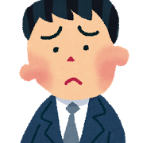
② みんなから同じ率で集める
７５０
１７５０
まだキツいよ！
生活できない！
１５０
３５０
２１００
４９００
３０％ だから
Notes:
【セリフ】
次に、「② みんなから同じ率で集める」です。
みんなで持っているお金が10,000だから、3,000集めるとしたら、30％の率になりますね。
★ワークシート にそれぞれの者の「集める金額」を30％で、そして「残り」の金額を記入してみてください。
どうですか？
皆さんが、Cさんの立場、Aさんの立場、そしてBさんの立場のとき、どう感じますか？
たぶん、今から示すような気持になる方が多いと思います。
この方法は、持っているお金の金額と負担する金額が比例していますから、何となく良いように感じますね。
会社のもうけに課税される「法人税」は、基本的にこの方法を採っています。
また、消費税も持っているお金ではありませんが、買い物に一定率の10％（食料品は８％）で負担していますね。
ただ、個人の持っているお金（もうけ）になると、Aさん、Bさん、Cさんは、税金を負担した残りのお金で生活していくことになります。
Bさんからすれば、自分の5倍の所得があるAさんや、14倍の所得があるCさんと同じ割合で負担するというのは、ちょっと納得いかないんじゃないでしょうか。
所得の多い人と少ない人の「負担感」が違う 気がしますね。

Slide 18


「消費税」の負担感って？
活きの良い魚
１，１００円と安いよ～！
財布
１０，０００円
１０，０００円
１０，０００円
１０，０００円
1,100円なら
買ってもいいね。
１０，０００円
１，０００円
1,100円はきついよ。
もっと安いものにしないと。
１０，０００円
１０，０００円
Notes:
【セリフ】
よく「消費税」の税率を上げるとか、下げるとかいった話が出ると、「負担感」という言葉が出てきます。
その「負担感」ですが、分かり易く身近な話をすれば、こういうことです。
今夜のおかずに、活きのいい魚が1,100円で魚屋さんで売られているとします。
財布の中に5万円あるときは、1,100円ぐらいだったら「買ってもいいか。」という気になります。
でも、財布の中が3千円しかないとき、残りのお金を気にして、「1,100円の魚 ムリ、 もっと安いものにしないと。」という気になると思います。
こういう感覚が負担感です。
食費に掛けるお金は、お金を持っている人とそうでない人では違うわけです。また食費と言っても、お金ある人も好きなだけ金をかけることができたとしてもそんなに多くは食べれません。 だから食費は、どんな家庭でも必要であるけど、そんなに大きく差が起きるものではないんです。 お金を持っていない人にとっては、食費にかかる消費税率が上がるということは、大きく影響を与えるわけです。

Slide 19
「公平」だったら税金は
どうなるの？
「公平」とは、
かたよらず、えこひいきの無いこと。
「えこひいき」とは、気に入った者だけ優遇すること。
Notes:
【セリフ】
さきほどまで、「平等」についてお話をしました。
では、次に「公平」はどうでしょうか。
「公平」とは、有名な辞典である広辞苑によれば、「かたよらず、えこひいきの無いこと。」 そして「えこひいき」とは、「気に入った者だけ優遇すること」と書かれていますから、特定の人だけを優遇しないこと、になるわけです。
これを絵で示せば、年齢、性別、身長が違う３人に、高跳びのバーを楽に飛び越えるために、3人がバーに対して同じ高さになるように、違う高さの台座を与えるということです。
「平等」との違いが分かりますね。

Slide 20
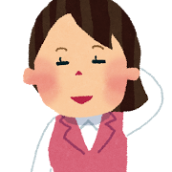

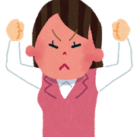
③ 特定の人が全額負担する
２５００
ラッキー！
０
０
５００
ラッキー!!
３０００
４０００
私だけ払うの？
Notes:
【セリフ】
では、税金を集めるときを考えてみましょう。
★ワークシート ③特定の人が全額負担する です。
Cさん のみ3000 と記入して、3人の残り金額を記入してみてください。
どうでしょう？ いくらCさんが、AさんやBさんよりも持っているお金がが多いといっても、ひとりで全部負担するというのは納得いかないでしょうね。
Cさんからすれば、とても公平とは思えないですね。

Slide 21
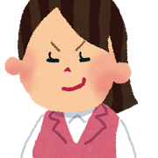
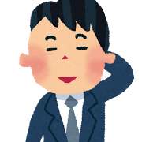
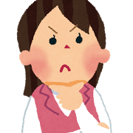
④ もうけに応じて率を変える(累進税率)
５００
２０００
これは公平ね！
５０
４５０
これなら払える！
２４５０
４５５０
しょうがないか！
Bさん10％、Aさん20％、Cさん35％
Notes:
④の方法は、③の問題点を踏まえて、お金の少ないBさんの負担する率を低くし、お金の多いCさんの負担する率を高くするようにします。
★ワークシート
Cさんは30％よりちょっと多めの35％ 2450になります。
その分、Aさんは20％、Cさんは10％ で計算して、「集めるお金」と「残り」を記入してみてください。
なんとなく、3人とも納得できそうな金額になりましたね。
これを「累進税率」と言います。
現在の個人の方にかかる所得税は、この「累進税率」の仕組みを採っていますので、この方法がAさん、Bさん、Cさんともに最も公平と思える方法と言えるのではないでしょうか。
しかし、実際の社会にはいろいろな立場の人がたくさんいるわけですから、①から④のどれが最も公平と思うか、考え方はそれぞれ違うかもしれません。
今、皆さんに記入していただいたように、立場や考えの違う人たちが話し合って、誰もが公平だと思える税金の仕組みを作ることは、実はとても難しいことなんです。
この問題を通じて、皆さんに理解してもらいたいのは、みんながそれぞれの立場を尊重し、よく話し合って、誰もが公平と思える税金の仕組みを作っていくことが大切だということです。

Slide 22






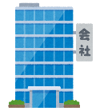
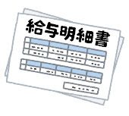
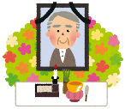

いろいろな税金を組み合わせることで公平にする
みんなから同じ金額を集める
しょうひぜい
消費税
特定の人が全額負担
こていしさんぜい
固定資産税
じどうしゃぜい
自動車税
しゅぜい
酒 税
たばこ税
同じ率で集める
ほうじんぜい
法人税
負担する能力に応じて集める
しょとくぜい
所得税
そうぞくぜい
相続税
ぞうよぜい
贈与税
Notes:
【セリフ】
さっき、持っているお金（もうけ）から、公平に負担する方法を考えましたが、現実にはそれぞれの税金の長所、短所を踏まえて、多くの税金をいろいろ組み合わせることで、公平を実現しようとしています。
まず、みんなから同じ金額を集める税金が消費税です。同じ金額の買い物をしたら誰もが同じ額の税金を負担します。
次に、特定の人が全額負担する税金として、土地や建物を持っている人が負担する固定資産税、車を持っている人が負担する自動車税、お酒を飲む人やたばこを吸う人が負担する酒税、たばこ税などがあります。
また、同じ率で集めるのが法人税、
そして負担する能力に応じて集める所得税、相続税、贈与税などがあります。
これらの集め方は、それぞれある意味で公平なんですが、1種類の集め方だけにしてしまうと、より多くの人が公平だと感じるのは難しくなってしまいます。ですから、いろいろな税金、いろいろな集め方を組み合わせることで、できるだけ公平を実現する仕組みにしているんです。

Slide 23
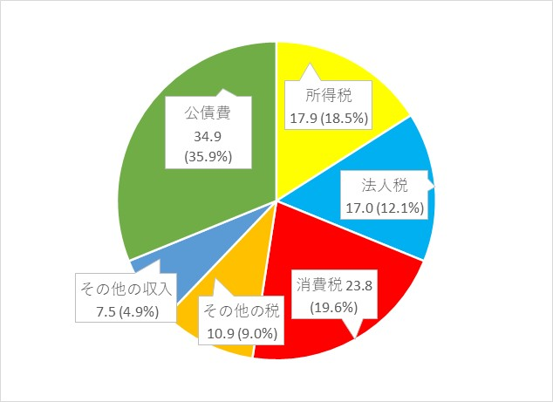
国の令和6年度 一般会計予算（歳入）
2024年度 歳入総額 112.0兆円
（単位：兆円）
租税等
７２．９兆円
Notes:
【セリフ】
では、使うために集めるお金が、日本全体でどうなっているか、をみてみましょう。
★ワークシートの【資料2 国の歳入】 を見てください。
国の場合、入ってくるお金は 「歳入」 といい、総額は使うお金と同じ 112兆円になります。
一番多いのが、「消費税」約23兆8千億円。
次に多いのが、個人の方が対象となる「所得税」で約17兆9千億円、その次は会社が対象となる「法人税」で約17兆円。
そして、この所得税や法人税、消費税などいろんな税金を合計した「租税等」の合計額が72兆9千億円、これが皆さんが払う1年間の税金の合計額です。
★ワークシートの【資料2 国の歳入】 で一番多い税金は、「消費税」 と記入してください。
そしてグラフを見てください。
「その他の収入」のほかに「公債費」というものがあり、その額が34兆9千億円となっています。
これは何か、というと一言で言えば「借金」です。
なぜこんなにぜいきんがあるのに、借金をしないといけないか？
それは、税金の金額だけでは足りないからです。 さきほど使うお金も112兆円と言いました。
使うお金に対して、入ってくるお金である税金が足りないから、借金をしているのです。
その額は、どの税金の額よりも多い金額になります。

Slide 24
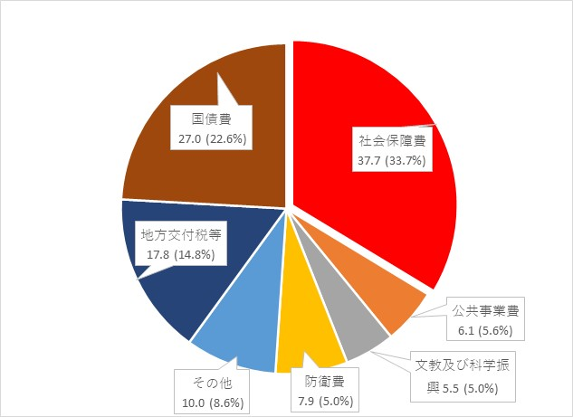
国の令和6年度 一般会計予算（歳出）
2024年度 歳出総額 112.0兆円
国債費とは、
借金の返済
（単位：兆円）
Notes:
【セリフ】
では、今日本の場合、どこにどれだけ使っているか、
★ワークシート 【資料 5】をみてください。
国の場合は、令和6年度の一般会計の予算で、総額は112兆円 使うことになります。
その中で、 一番支出が多いのが「社会保障費 37兆7千億円」で全体の33.7％を占めます。
次に多いのが、「国債費 27兆円」です。 これが利息も含めた借金返済に充てる支出です。
★ワークシートの【資料1 国の歳出】 で一番多い支出は、「社会保障費」 と記入してください。

Slide 25
日本の財政の現状
借金
３９
歳出
１１２
借金返済
２７
税収等
７３
Notes:
【セリフ】
簡単に示せば、 日本の財政、入ってくるお金と出ていっているお金を、グラフにしました。
★ ワークシート 「5」 に、今から説明しながら数字を言いますので、記入してください。
税金などの歳入（収入）は73、 それに対して歳出（支出）が112
出ていくお金が多いから、借金を39する、 借金したら当然返さないといけないから支出のうち27は借金の返済 記入できましたか？
皆さんがやってほしいことが、すぐにできるかどうか・・・・ だから感じたことを書いておきましょう！
つまり今の日本の財政は、足りないため借金をし、その借金も増え続けている状態の中、どうやって皆さんがやってほしいことをするか、これを考えていくことも大切なのです。

Slide 26
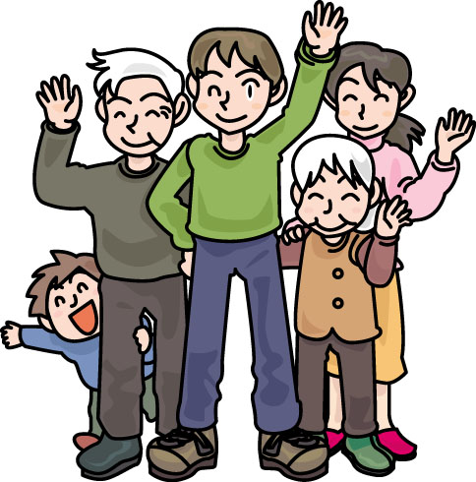
おわりに
豊かで安心して暮らせる未来のためには、
公平な租税負担と使い方の関係について、
私たち一人ひとりが考えることが大切です。
Notes:
【おわりに】
最後に、
今日は、税金が使われているところ、税金の種類、税金の集め方を「平等」か「公平」かで考えてもらいました。
そして、それを踏まえて、では日本の財政の現状はどうなっているか、をお話ししました。
「平等」「公平」であるためには、どうあるべきか。
「税金」の種類は、なぜ多いのか。 そういうことについて、皆さんと一緒に考えてみました。
「税金」は、江戸時代以前の昔、年貢といった言葉で、どちらかと言えば権力者たちがむしり取る（搾取する）というイメージでしたが、明治時代以降、みんなで協力し合って、お金を出し合った、そして豊かで安心して暮らせる未来のためには、どうしても欠かせないもの になっていったのです。
だから、その税金をどう集めるのが、より公平になるか
そして、どう使っていくか 借金をどう減らしていくか を
これから、選挙権を持つようになる皆さん1人1人も、考えていくことが大切です。

